Slide 1
12. óra
HANGFORMÁTUMOK

Slide 2
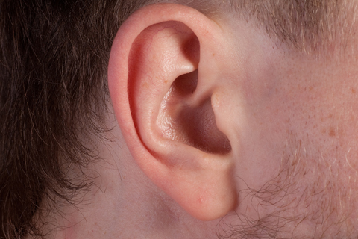
Mi a hang?
A fül, a hallás által érzékelt inger.
Tulajdonságai:
Hangerősség
Hangmagasság
Hangszín

Slide 3
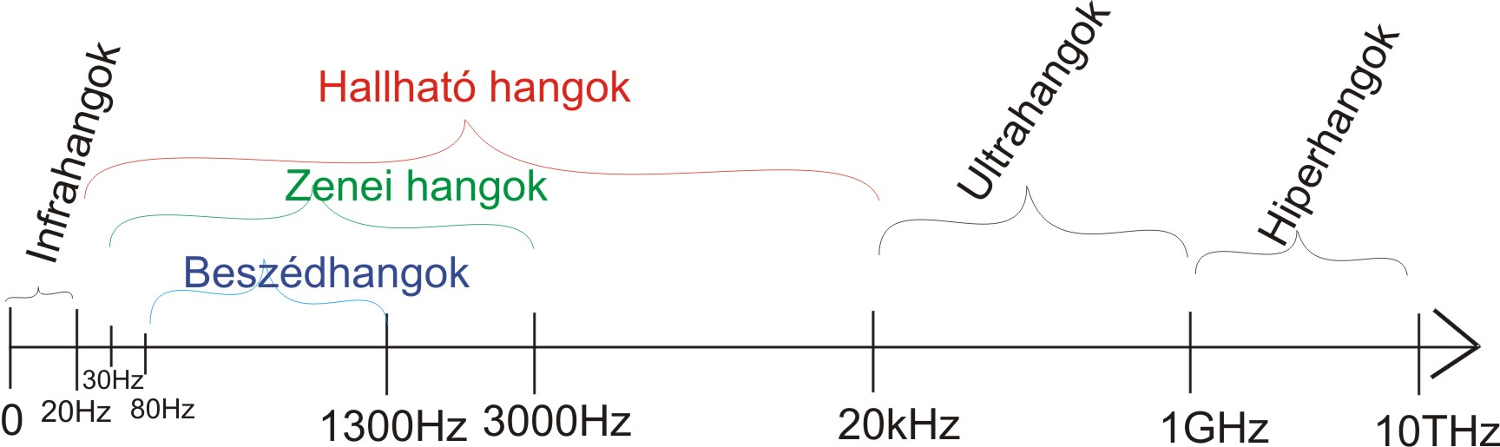
Hangmagasság
Mértékegysége: Hz.

Slide 4
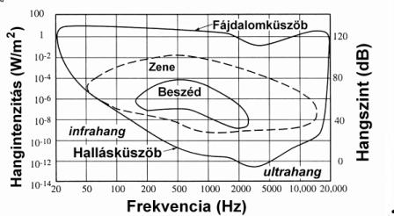
Hangerősség

Slide 5
A természetes és mesterséges hang
Természetes hang: valamely természeti jelenség, mozgás, vagy élőlény váltja ki.
Mesterséges hang: Az ember által készített készülék által jön létre

Slide 6





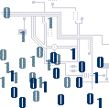


Tárolás régen és most
Mágneses hangrögzítés (szalagos)
Hanglemezek
Számítógépek ⇨ digitalizálás

Slide 7
Hangformátumok
Digitalizált hangok legelterjedtebb fajtái:
WAV: tömörítetlen formátum, rugalmassága, kis tárhelyszükséglete miatt népszerű (tárol a hangon kívül más adatot is)
MIDI: egy meghatározott hangmintát használ, ami a gépen van mentve, a fájlban csak a jelek, hogy éppen mit akarunk megszólaltatni.
MP3: tömörített hangformátum, veszteséges. Az eredeti hangból bizonyos frekvenciákat kiszűr, így csökken a fájl mérete. (Leggyakoribb tömörítési arány: 11:1.)
További hangformátumok: aif, mod, ogg, flac, wma…

Slide 8

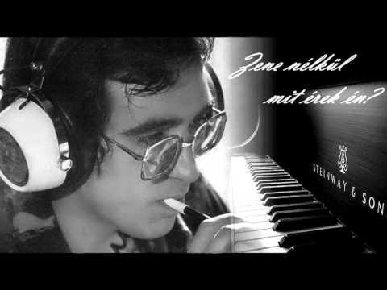
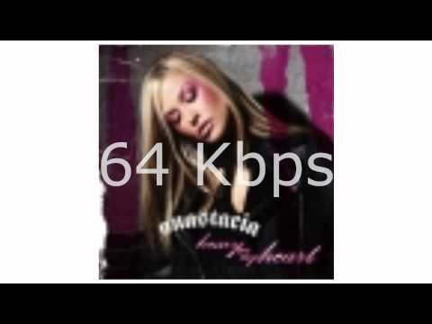
MIDI fájl, mp3 fájl tömörítések

